Slide 1
读秀学术搜索
www.duxiu.com

Slide 3
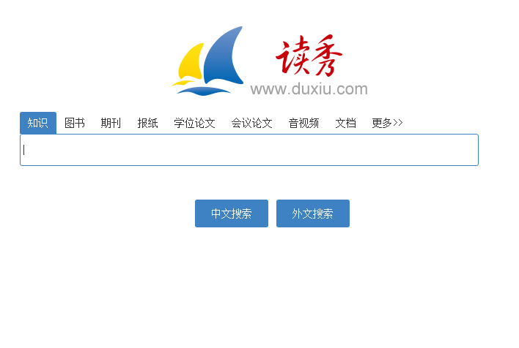

Slide 4
目录
01
图书搜索
02
知识搜索
03
课程搜索
04
多方位搜索

Slide 5
01
图书搜索

Slide 6
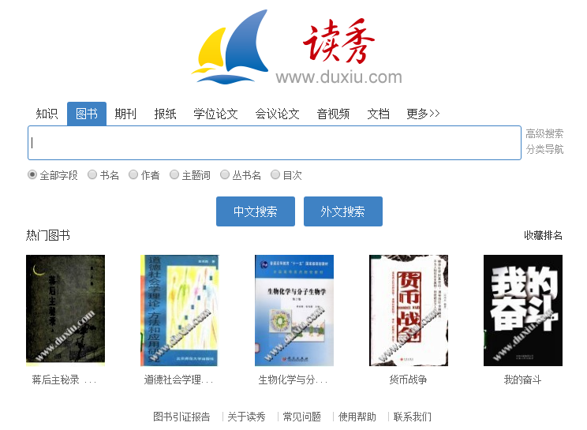

Slide 7
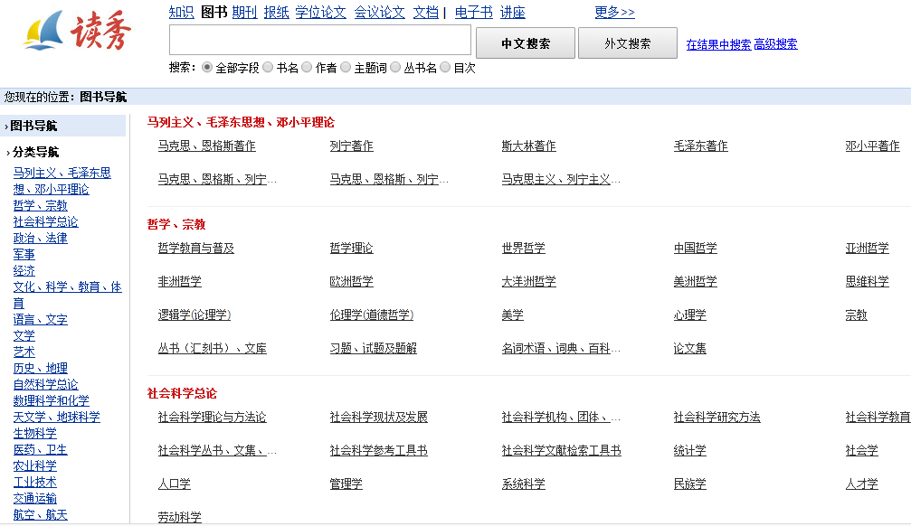
中国图书分类法22大分类

Slide 8
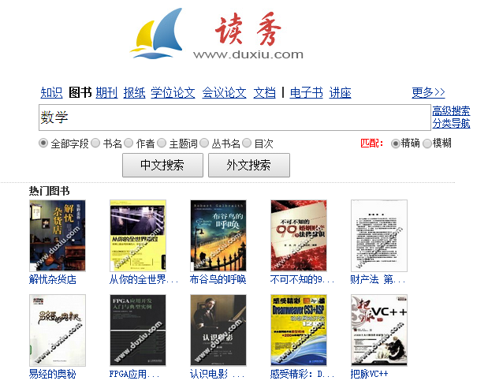

Slide 9
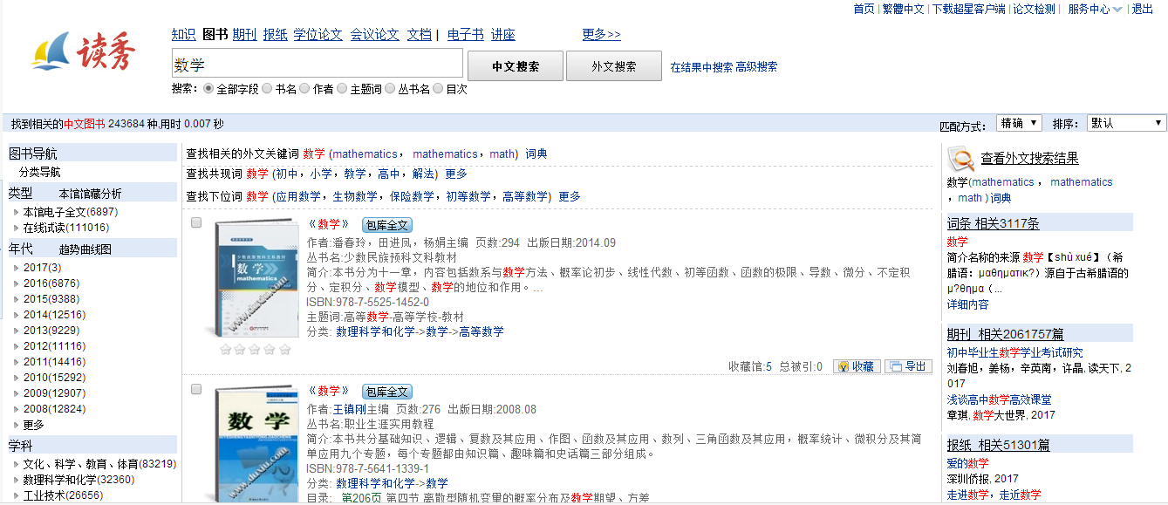

Slide 10
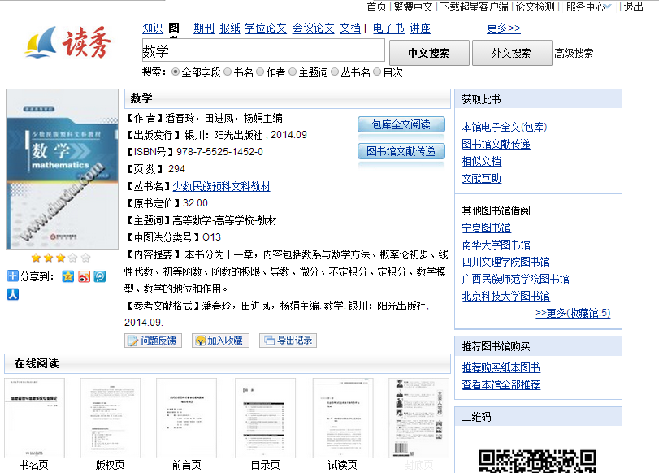

Slide 12
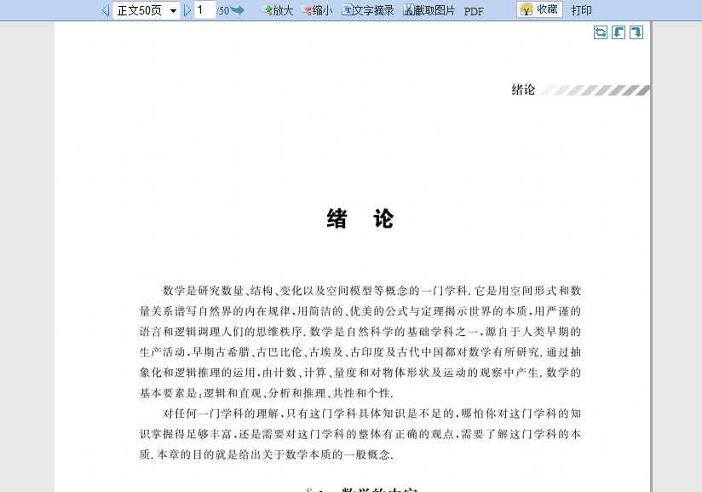

Slide 14
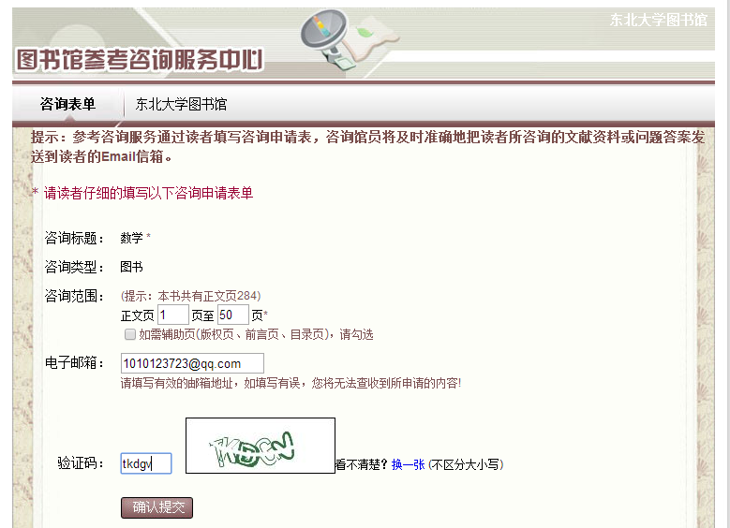

Slide 17
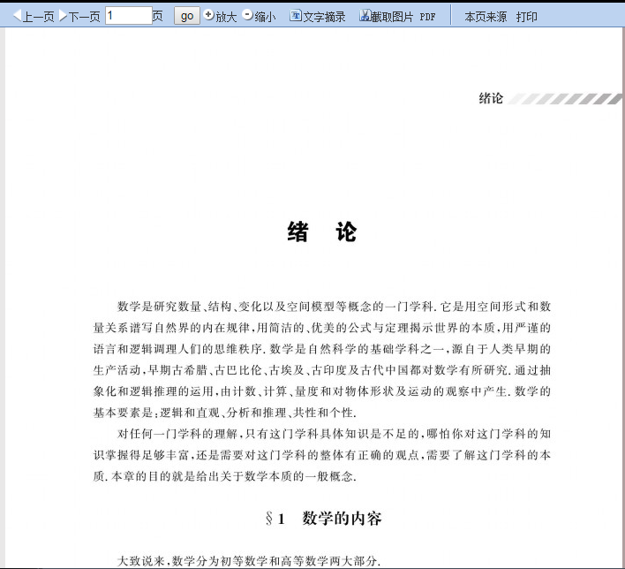

Slide 18
02
知识搜索

Slide 19
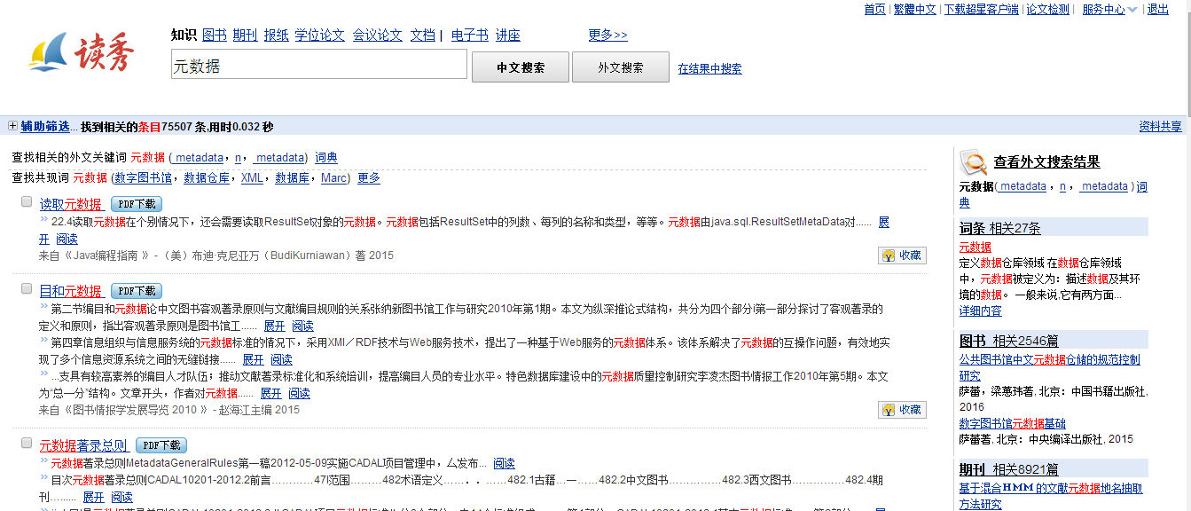

Slide 20
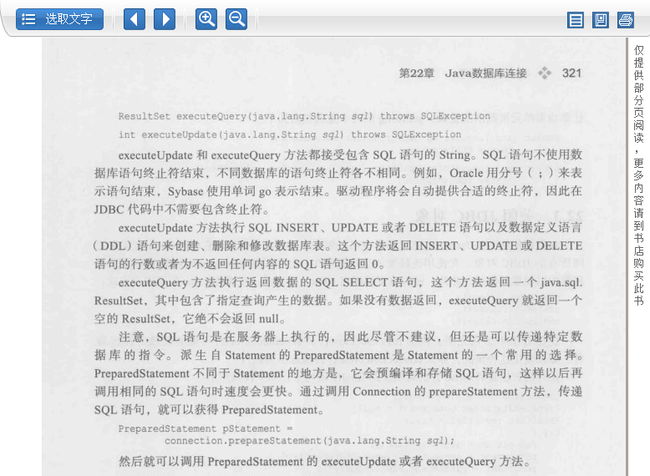

Slide 22
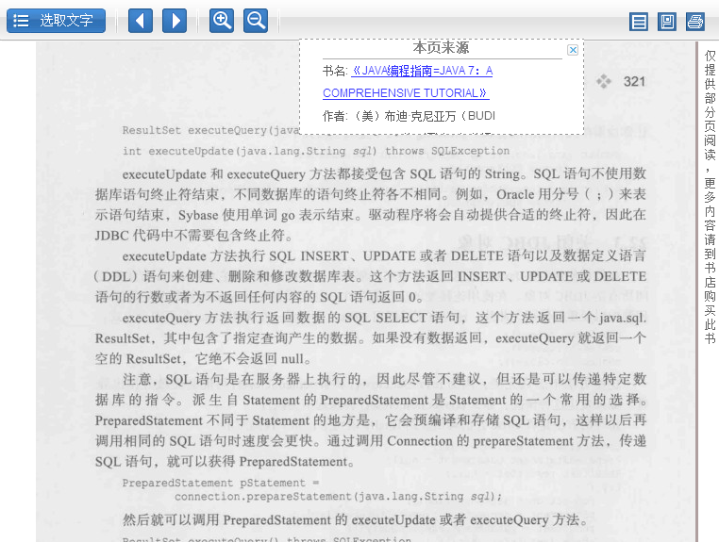

Slide 23
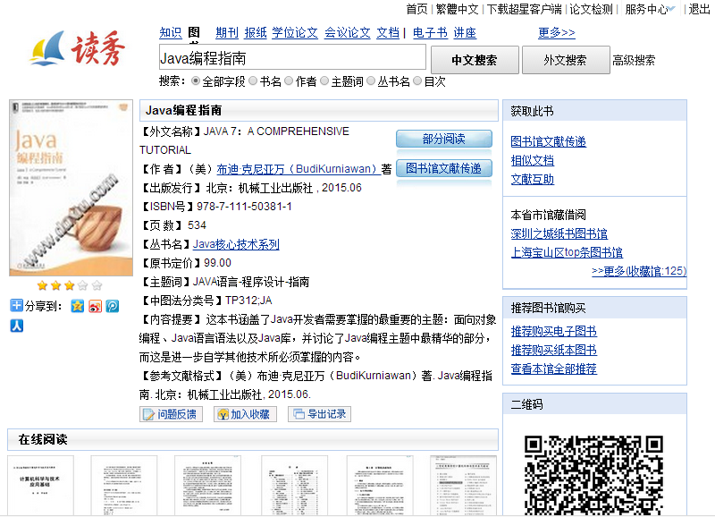

Slide 24
01
中文图书试读300万
02
中文图书书目540万
读秀中包含
03
中文图书目次4.2亿条
04
知识全文14亿页

Slide 25
读秀
读秀是把所有图书都打碎以章节和内容为基础深入到文章内部的知识搜索
任何文献中的一幅插图、一张图表、一项数据、一句话在读秀中都可以找到出自哪一本书的哪一页

Slide 26
03
课程搜索

Slide 27
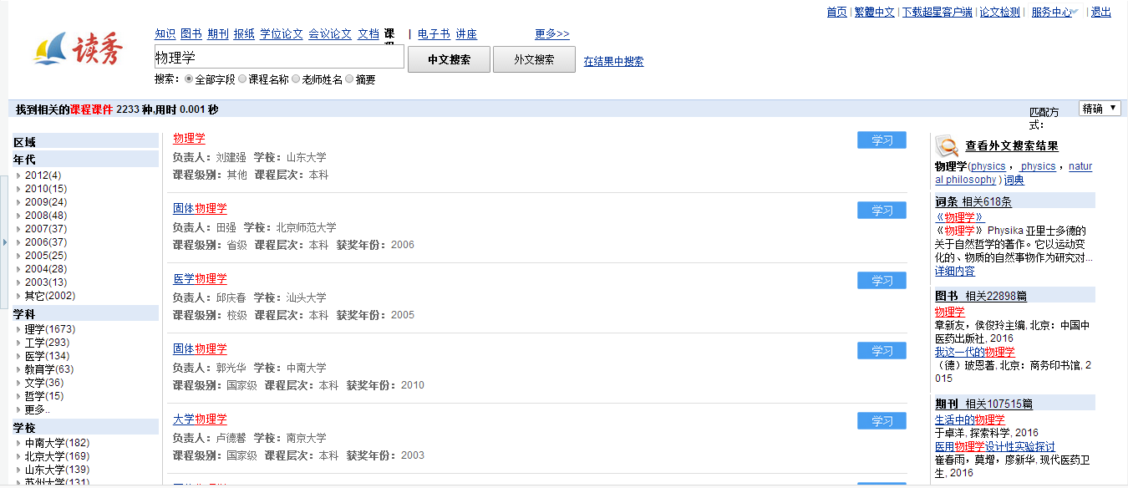
点击题名

Slide 28
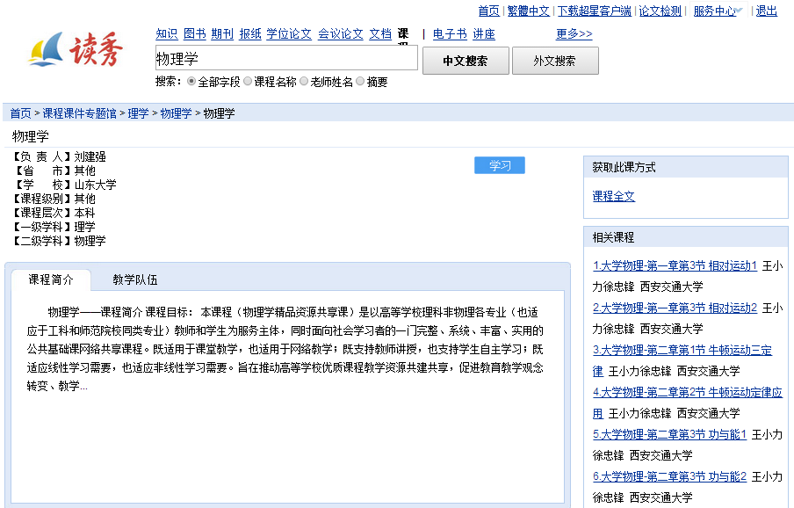

Slide 30
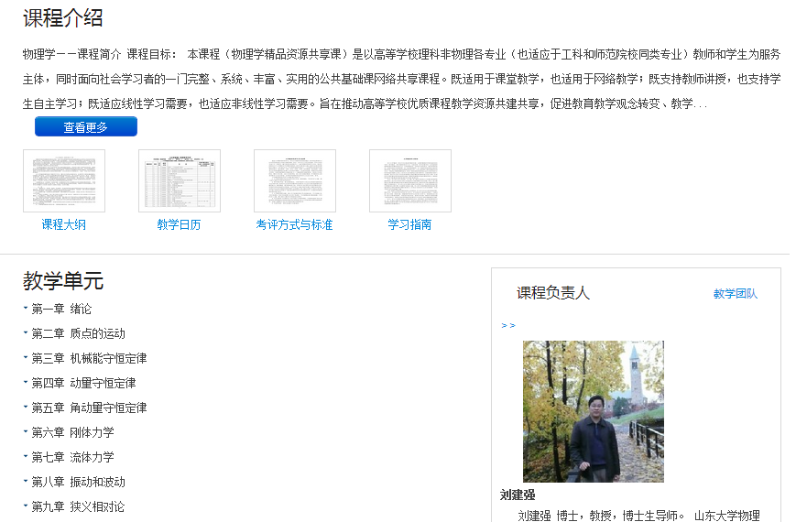

Slide 34
04
多方位搜索

Slide 35
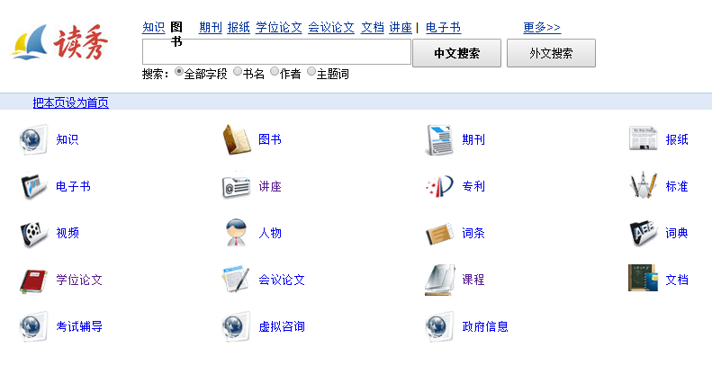

Slide 36
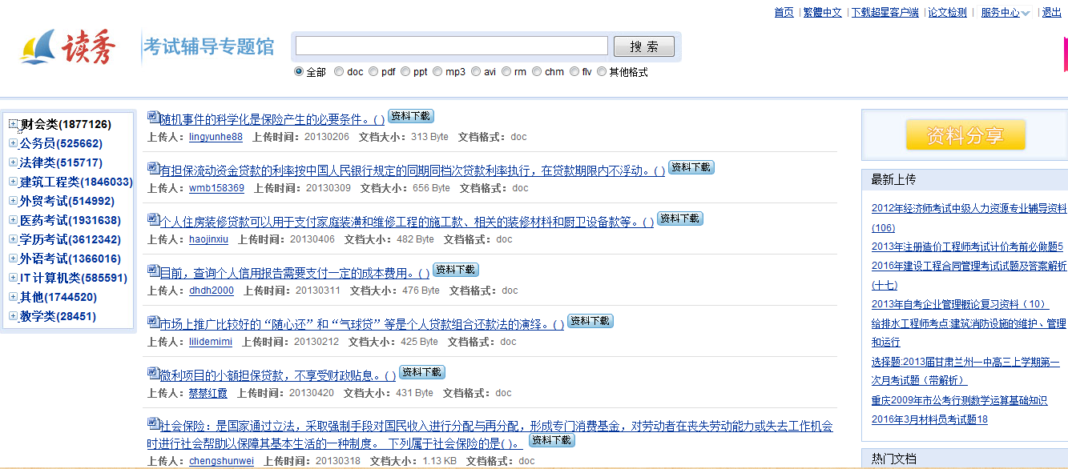

Slide 37
读秀使用帮助

Slide 38
提供最全面的获取方式
用最全面的服务保障您的使用
拥有最强大的资源基础
深入到文章内部的知识搜索

